Slide 1
Акция «Мой статус»: правда и мифы о ВИЧ-инфекции
Сметанина Екатерина Сергеевна

Slide 2

День памяти людей, умерших от СПИДа
1983 год
Сражаемся за наши жизни
3-е воскресенье мая
Мы помним – мы делам все, чтобы жить без ВИЧ

Slide 3
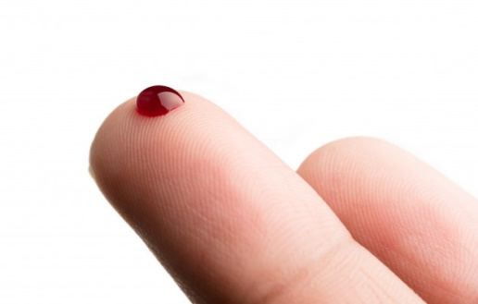
Мой статус за 15 минут
Тебе 16 и больше и ты хочешь пройти тест на ВИЧ?
Только сегодня – экспресс-тестирование на ВИЧ по капле крови из пальца
Быстро: результат через 15 минут
безопасно: только одноразовый стерильный инструмент
Бесплатно и анонимно

Slide 4
О чем говорим сегодня
Что такое ВИЧ и СПИД?
Как много людей пострадали от эпидемии ВИЧ-инфекции?
Кто подвержен заболеванию и почему?
Чем отличается жизнь человека с ВИЧ от жизни человека без ВИЧ?

Slide 5
ВИЧ и время
С начала эпидемии ВИЧ заразилось более 76 млн. человек
В мире живёт более 38 млн. людей с ВИЧ, из них около 1 млн. в РФ
Более 33 млн. умерли от СПИД в мире, из них более 1 млн в 2019 году

Slide 6
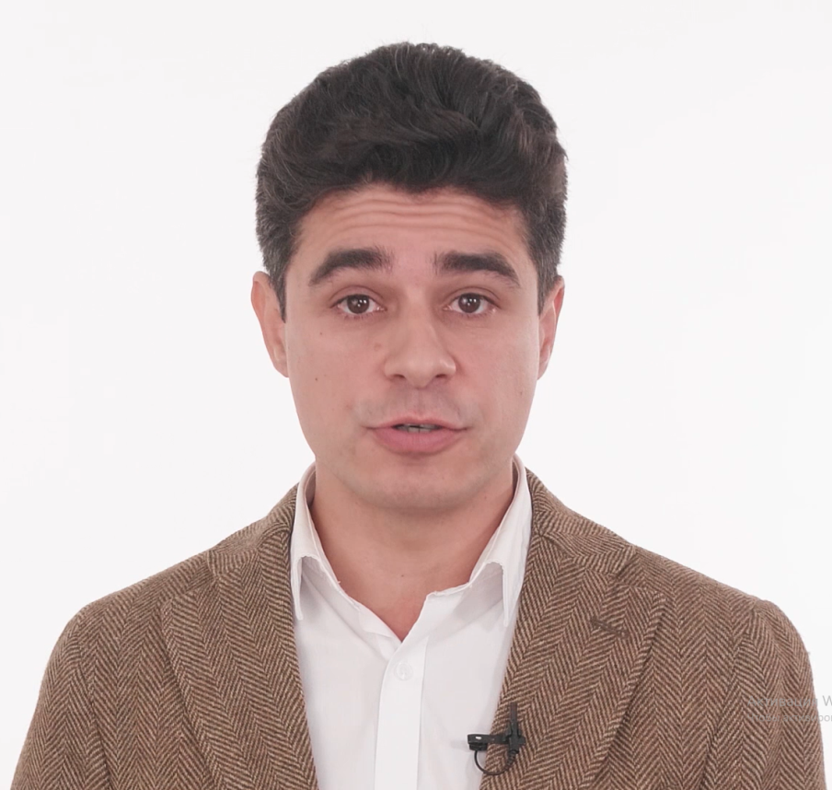
Что нужно знать о ВИЧ-инфекции и СПИДе?
Всё о ВИЧ с Романов Мамедовым

Slide 7
3 факта
Назовите 3 момента из фильма, которые больше всего
Заинтересовали или запомнились
Вызвали недоверие
Удивили или шокировали
Какую информацию из ролика Вы возьмёте себе на заметку?

Slide 8
ПРАВДА или МИФ?
Здоровые дети
Укол иглой
Раскрытие ВИЧ-статуса
Таблетки как профилактика заражения
Мед. помощь в СПИД-центре
Работа врачом
ВИЧ и инвалидность
ВИЧ, СПИД и лечение
Самочувствие
Тест на ВИЧ
Период инкубации
Кто подвержен ВИЧ

Slide 9

ВИЧ-положительный пациент может получить медицинскую помощь только в СПИД-центре
назад

Slide 10
ВИЧ-положительные родители могут иметь здоровых детей
назад

Slide 11
Человек сам может почувствовать, если заразился ВИЧ
назад

Slide 12
ВИЧ-инфицированный человек может работать врачом
назад

Slide 13
ВИЧ распространяют уколом иглой в барах, ночных клубах, кинотеатрах
назад

Slide 14
ВИЧ можно выявить только специальным анализом – тестом на антитела к ВИЧ
назад

Slide 15
ВИЧ-позитивный человек всегда получает инвалидность, т.к. не может работать из-за ВИЧ
назад

Slide 16
У ВИЧ-инфекции есть инкубационный период, когда выявить заболевание невозможно
назад

Slide 17
ВИЧ-инфицированный обязан рассказать о своем диагнозе друзьям (коллегам по работе, родственникам)
назад

Slide 18
СПИД не развивается, если ВИЧ-положительный человек получает лечение
назад

Slide 19
ВИЧ - это болезнь людей с низкой социальной ответственностью
назад

Slide 20
Существуют препараты, которые позволяют снизить риск заражения ВИЧ-инфекцией
назад

Slide 21
Тест на ВИЧ
ГДЕ?
СПИД-центр или поликлиника по месту жительства
Когда можно?
Если Вам есть 16 лет
Сколько стоит?
БЕСПЛАТНО в государственных мед.организациях
Анонимно или конфиденциально?
Всегда конфиденциально – результат будет известен только Вам, если результат отрицательный
АНОНИМНО в СПИД-центре (Маклина, 3) по Вашему желанию

Slide 22
СПИД-центр г.Киров
ул. Маклина, 3
21-88-98 (регистратура) или
21-88-12 (отделение профилактики)
41-99-10 (психолог)
Сайт www.аids43.ru
Группа ВКонтакте https://vk.com/aids43
Чат-бот Эли
https://vk.com/club187828929

